Slide 1
Lecture 10: SVM with kernel
기계학습개론 박상효
Notes:
SVM with Kernel

Slide 2
학습목표
핵심용어
SVM regression
Kernel method
Kernelized SVM
SVM을 regression problem에 적용하는 방법을 이해하고 설명 할 수 있음
Kernel trick이 어떠한 원리인지 설명할 수 있음
Kernel method를 SVM에 적용 할 수 있음
Notes:
학습목표

Slide 3
SVM Regression
While limiting margin violations (instances off the street)
SVM classification: To fit the largest possible street between two classes
SVM regression: To fit as many instances as possible on the street
Notes:
SVM Regression
지난 강의에서는 Classification만을 다루었으나, linear / nonlinear regression 또한 수행할 수 있는 Versatile(다재다능한)한 알고리즘임.
Regression problem에 사용하고 싶다면, 기존의 classification에서의 목적 / 목표를 뒤바꾸면 됨.
SVM Classification의 목표 : 두 class를 분류하면서, 두 class간의 가장 큰 margin을 둘 수 있는 직선을 찾는 것
margin violation : margin 안에 instance가 들어오는 경우
SVM Regression의 목표 : margin 안에 최대한 많은 instance를 담는 것이 목적
margin violation : margin 밖에 instance가 나가는 경우

Slide 4
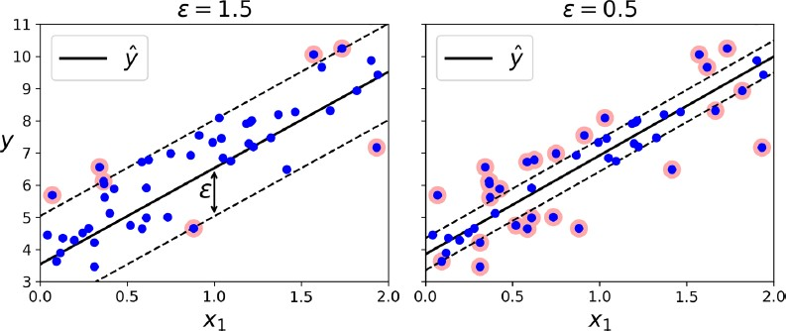


SVM Regression
Example of SVM regression
ϵ-insensitive
Large Margin
Small Margin
*hyperparameter, ϵ, controls the width of street
기계학습개론 2020-2
4
Notes:
SVM Regression
선형의 랜덤성을 가진 데이터를 통해 학습한 예시
앱실론은 street의 너비를 조절하는 하이퍼파라미터임.
결국 직선을 결정하는 문제이기 때문에, 앱실론에 크게 영향을 받지 않음

Slide 5
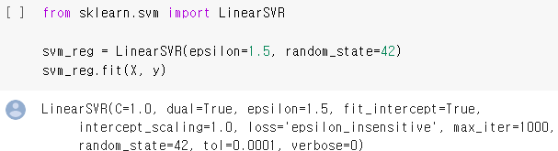
SVM Regression: Code
Example of SVM regression
Notes:
Linear SVR(regression)으로 사용함

Slide 6
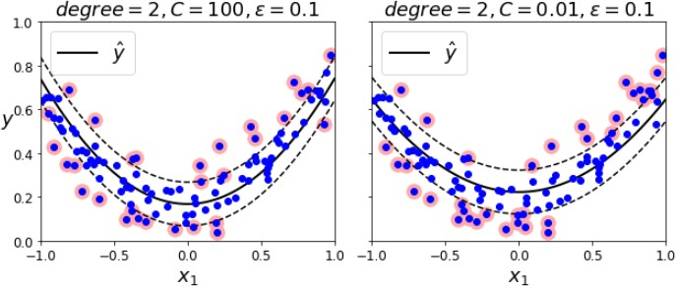
SVM Regression: for nonlinear data
Example of nonlinear regression using kernelized SVM
Polynomial kernel
Notes:
SVM Regression for non-linear data
2차함수처럼 생긴 데이터가 있을 때, regression도 마찬가지로 degree, 하이퍼 파라미터 C를 사용함
C값을 크게 하면 regularization이 적게 되고,
C값을 작게 하면 과적합을 막는 regularization이 잘 됨을 볼 수 있음

Slide 7
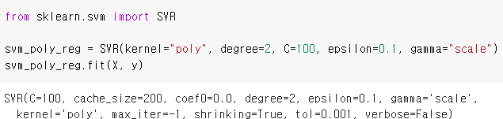
Code
Not ‘LinearSVR’ class
But ‘SVR’ class that supports kernel trick
Notes:
방금 코드 역시 구현할 수 있는데, Linear SVR이 아닌 일반 SVR을 사용함(Kernel trick을 사용하기 위함임, 추후 설명)
커널 트릭이란?

Slide 8
Kernel Trick
Kernelized SVMs
Notes:
커널 트릭과, 커널 트릭을 사용해 kernelized SVM에 대해서 설명할 예정
수학 개념이 많이 나오므로, 수식을 이해하면서 듣는 것을 권장함

Slide 9
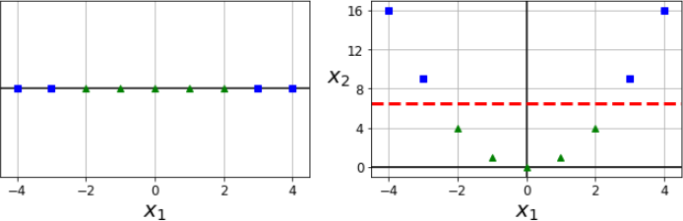
공간 변환은 ML의 핵심 연산 작업임
공간변환 이유 : 원래 특징 공간을 목적 달성에 더 유리한 새로운 공간으로 변환하는 작업
9강 예시 : (Left) One feature: x₁ → (Right) Add a feature x₂ = (x₁)^{^2}
to make a dataset linearly separable
Notes:
기본개념 : 공간변환(Feature space transformation)은 머신러닝의 핵심 연산 작업임
공간 변환의 예시 : 왼쪽에서의 1차원, 하나의 feature만을 볼 때와 2차원(2 feature)에서의 선형 분류 예시
공간 변환의 이유 : 특징공간을 목적 달성에 더 유리한 새로운 공간으로 변환하는 작업

Slide 10
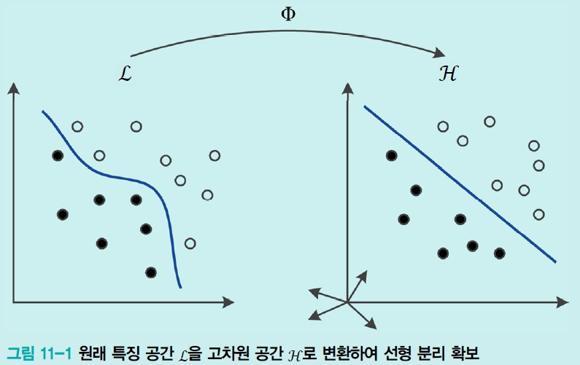
_{공간변환을 위한 커널 기법}kernel method
커널기법이 필요한 이유
예 : 원래 특징 공간 𝓛𝓛을 새로운 특징 공간 𝓗𝓗로 변환하여 선형에 가까운 데이터 분포를 만듦
𝓗𝓗는 매우 높은 차원이라 실제 변환은 불가능 → 커널 트릭을 사용하여 실제 변환하지 않고도 마치 변환을 하고 계산한 듯한, 변환 효과를 거둠
Notes:
이러한 공간변환을 위해 커널 기법을 사용함
커널 기법이 필요한 이유
특징공간 L을 새로운 특징 공간 H로 변환함으로써 선형으로 구분하기 힘든 데이터를 분류할 수 있게 바꿔주는 예시 등
공간 변환의 문제 : 6차원, 7차원 등으로 변환하는 게 불가능하거나, 연산양이 높기 때문에 힘들 수가 있음
-> 커널 트릭을 사용하면, 변환하지 않고도 변환 후 계산한 것과 같은 효과를 얻을 수 있음

Slide 11
공간변환 추가설명
공간 변환 과정
원래 특징 벡터 𝐱𝐱(𝑑𝑑 차원), 변환 후 벡터의 차원은 𝑞𝑞 (커널 기법에서는 보통 𝑞𝑞 ≫ 𝑑𝑑)
𝚽𝚽 x : 변환함수(Transformation or ‘mapping function’)
Notes:
원래 특징 벡터 X(d차원), 변환 후 q차원일 때,
변환함수 pi 안에 집어넣으면 모든 x데이터를 q차원으로 변환해 줌
-> q개수만큼 좌표가 나오게 됨.
이 때의 함수를 변환함수(Transformation or mapping function)이라고 함.

Slide 12
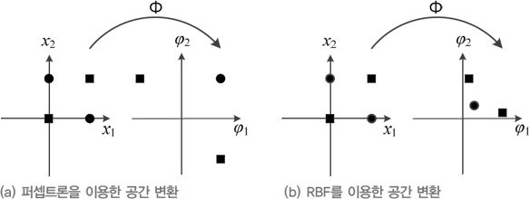
공간변환 추가설명
공간 변환 과정
원래 특징 벡터 𝐱𝐱(𝑑𝑑 차원), 변환 후 벡터의 차원은 𝑞𝑞 (커널 기법에서는 보통 𝑞𝑞 ≫ 𝑑𝑑)
공간변환 예시(2차원 → 2차원)
본래 선형분리 불가능한 2차원
➔ 분리가능한 2차 공간으로 변환
Notes:
공간 변환 과정
예시 – 같은 2차원 간의 변환에서, 변환을 통해 선형으로 분리 가능한 모습으로 바꾸는 예시

Slide 13
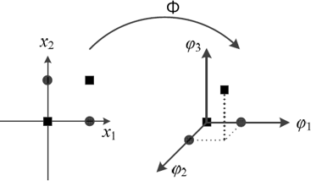
공간변환 추가설명
공간변환 예시(2차원 → 3차원)
변환함수 파이는 아래 식 (11.4) 라고 가정할 경우,
식 (11.4) 적용 후
Notes:
2 -> 3차원으로의 변환
X1,x2의 두 좌표로 이루어진 데이터 X(x1,x2)를 3차원으로 변환할 때,
X를 pi 1부터 pi 3까지(3차원이기 때문에) 집어넣으면, 우측의 식과 같이 나오는 변환함수가 있다고 가정하자.
모든 2차원 데이터를 3차원으로 변경할 수 있음

Slide 14
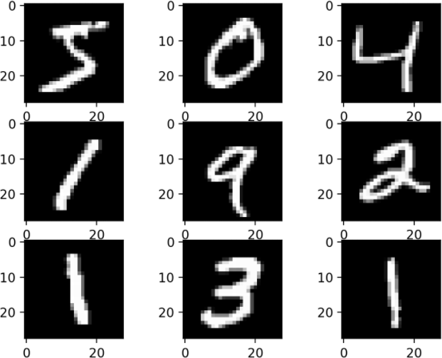
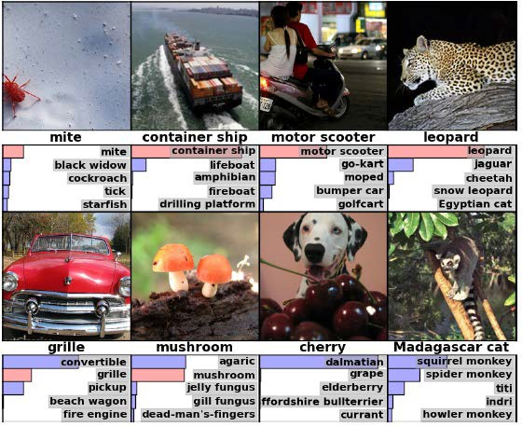
Kernel Trick의 필요성
원 특징공간이 매우 고차원인 경우
예시
MNIST: 28*28 = 784차원
ILSVRC: 224*224 = 50176차원
Notes:
이렇게 변환을 하는 이유
-> 원래의 특징공간 자체가 너무 고차원인 경우
Ex) MNIST – 28x28 = 784차원의 데이터
ILSVRC : 224x224 = 50176차원의 데이터
이러한 경우, 고차원으로의 변환이 거의 불가능함.
-> 커널 함수를 이용해 극복하는 것이 필요함.

Slide 15
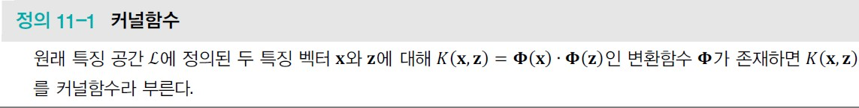
Kernel Trick의 필요성
커널함수 K(x,z) 정의
Notes:
커널 함수의 정의
원래의 특징공간 L에 정의된 두 특징벡터 x,z에 대해 k(x,z) = pi(x) ` pi(z)가 존재하면 K(x,z)를 변환함수라고 부른다.
=> 내적이 가능해야 함.

Slide 16
Kernel Trick의 필요성
커널함수 K(x,z) 정의
커널 트릭(커널 대치)
𝚽𝚽(𝐱𝐱)로 변환한 ℋ 공간에서 내적 연산을 원래 특징 공간 ℒ에서 커널함수 계산으로 대치
고차원에서 계산할 필요 X (즉, 계산은 원래 특징공간 차원에서 할 수 있음)
동시에, ‘선형 분리 가능’이라는 고차원 공간의 좋은 특성을 이용가능
제약 사항: ℋ 공간에서의 연산이 내적(dot product)으로 표현할 수 있어야 함.
Notes:
커널 트릭이란?
Pi로 변환한 H공간에서의 내적 연산을, 기존 특징 공간 L에서의 커널함수 계산으로 대치함
-> 고차원에서 계산할 필요가 없게 되며, 고차원으로 옮긴 것처럼 특성을 기존 특징 공간 L에서 그대로 이용할 수 있게 해줌

Slide 17

Kernel Trick: Example
Second-degree polynomial mapping
Notes:
커널 트릭의 예시
Second-degree polynomial mapping에서의 예시
순서는 좀 바꾸어 썼음(x1 x2 root 2 x1x2) -> (x1,root2x1x2, x2)
이런 변환함수 pi가 있다고 가정했을 때,
2차원의 training set이 있다고 가정하면 linear SVM을 통해 변환해서 사용하고 싶음
-> 공간이 2차원에서 3차원으로 바뀌었음

Slide 18
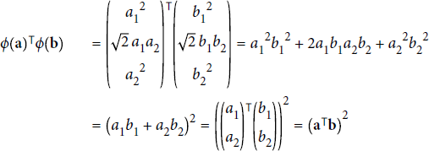
Kernel Trick: Example
Kernel trick for Second-degree polynomial mapping
*dot product computation for vectors in this course:
➔ a · b = a⊺b
18
Notes:
2D vector A, B가 있다고 가정할 때, 각각을 변환함수 pi에 집어넣어 내적을 하고 싶음
*(앞의 벡터를 transpose해서, 내적을 행렬 곱으로 표현하려고 다음과 같이 표현함)
이 때, 변환함수에 집어넣은 두 값에 대해 내적을 수행하면 결과가 다음과 같이 나오며,
결과를 간단하게 표현하면 ( )^2꼴으로 나타낼 수 있다.
이를 다시 행렬곱으로 나타내면 (a1,a2)와 (b1,b2)의 내적의 전체 제곱으로 나타낼 수 있게 된다.
따라서, 변환함수를 취한 양 벡터의 내적은, 변환함수를 취하지 않은 두 벡터의 내적의 제곱과 같다!

Slide 19

Kernel Trick: Example
Kernel trick for Second-degree polynomial mapping
ϕ(a)⊺ ϕ(b) = (a⊺ b)² = K(a, b)
*dot product computation for vectors in this course:
➔ a · b = a⊺b
19
Notes:
-> 커널함수의 정의에 따라, 두 벡터를 변환한 다음 내적이 가능하면 커널 벡터이므로 두 벡터의 내적의 제곱 역시 커널 함수로 볼 수 있다.
-> 2차원과 3차원간의 변환에 대해서의 커널 함수는 a내적b의 제곱임을 알 수 있음
따라서, 3차원으로 변환하여 계산해야 할 내적을 (a*b)의 제곱으로 계산할 수 있으므로, 고차원으로 변환하여 연산할 필요가 없으며 이에 따라 연산양이 줄어든다.
커널 트릭의 장점 : 고차원에서의 연산과 결과값이 정확하게 같이 나오는 커널 함수를 통해, 고차원으로의 변환 없이 기존 차원에서 연산이 가능함과 동시에, 선형 분리가 가능한 고차원에서의 연산을 수행할 수 있다.

Slide 20
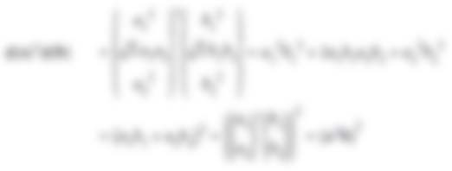
Kernel Trick: Example
Kernel trick for Second-degree polynomial mapping
This is second-degree polynomial kernel.
ϕ(a)⊺ ϕ(b) = (a⊺ b)² = K(a, b)
*dot product computation for vectors in this course:
➔ a · b = a⊺b
20

Slide 21
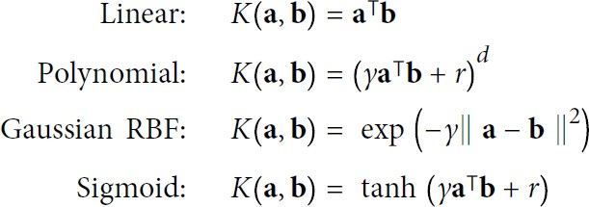
Common kernels
21
Notes:
Common kernel
참고만 하자.

Slide 22
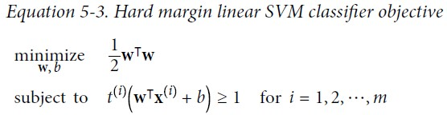
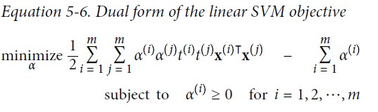

Kernelized SVM
본래 Linear SVM classifier를 풀기 위한 방법으로는
Primal solution, Dual solution이 있음
22

Slide 23

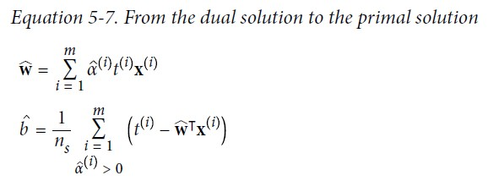
Kernelized SVM
본래 Linear SVM classifier를 풀기 위한 방법으로는
Primal solution, Dual solution이 있음
23

Slide 24
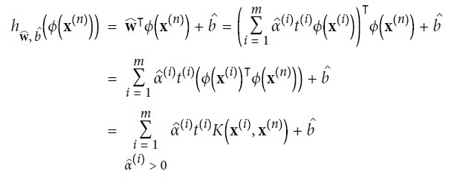
Kernelized SVM
Making predictions with a kernelized SVM
24

Slide 25
Summary
SVM Regression
Kernel method
Kernel trick
Kernelized SVM
NOTE:
No quiz for this session (5w 2d)
25
Notes:
Kernelized SVM이 왜 필요하고 어떤 장점이 있는지? 를 기억해주면 됨.

Slide 26
참고자료
기 : 기계학습, 오일석, 2017
핸 : 핸즈온머신러닝, 2/E, 2020 (번역)
모 : 모두의 딥러닝, 2/E, 2020
케 : 케라스 창시자에게 배우는…, 2018 (번역)
머 : 머신러닝 도감 그림으로…, 2019 (번역)
파 : Python machine learning, 2/E, 2019 (번역) → “머 신러닝 교과서 with 파이썬, …” 2019
핸5
기11.1, 11.4
코드+그림 → Colab ver.
26

Slide 27
In the next lecture…
Unsupervised Learning!
6th week 1st session (Lecture 11)
Dimensionality Reduction
Projection, Manifold learning, PCA
6th week 2nd session (Lecture 12)
Kernel PCA
27

